Slide 1
LE PARTAGE DU MONDE, de l’an 200 av. JC à nos jours Esquisse d’une histoire géopolitique universelle Mardi 16 janvier 2024 (6/15) 8ème période : 1815-1914 Europe et Russie à la conquête de l’Orient et de l’Asie 1815-1841 : L’Europe du congrès de Vienne et la question d’Orient Sécessions dans l’Empire ottoman : Egypte, Arabie, Grèce, Serbie, Moldavie, Valachie, Algérie Suite et fin…

Slide 2
1830-1841 : La naissance de la question arabe : Conquête de l’Algérie par la France ; Les guerres turco-égyptiennes : l’Egypte devient une vice-royauté autonome
1830-1839 : 1ère conquête restreinte de l’Algérie par la France
1830-1833 : La prise des ports : Alger, Oran, Bône et Bougie
1837-1839 : 1^{ères} conquêtes de l’intérieur ; Traité de la Tafna avec l’émir Abdel-Kader et création d’un royaume arabe, vassal de la France ; Mais le conflit avec la France reprend
1831-1833 : 1ère guerre turco-égyptienne
Oct. 1831-Déc. 1832 : L’armée égyptienne d’Ibrahim, fils de Mehmet Ali, conquiert la Syrie ottomane et pénètre en Anatolie
Jan. 1833 : Après leur victoire de Konya, les Egyptiens d’Ibrahim Pacha traversent l’Anatolie, arrivent à Kütahya et menacent directement Constantinople et la dynastie ottomane
Fév.-Mai 1833 : Pour protéger les Ottomans, intervention militaire de la Russie et traité de Kütahya : Ibrahim se retire d’Anatolie en échange de la Syrie
Juillet 1833 : Traité d’assistance mutuelle d’Unkiar-Skelessi : En échange d’un contrôle russo-ottoman des Détroits, la Russie apporte sa protection à l’Empire ottoman contre l’Egypte pour une durée de 8 ans ; Face à l’ingérence russe et la menace égyptienne, la Grande-Bretagne, alliée à la France, réaffirme son soutien à l’Empire ottoman

Slide 3
1833-1838 : En Syrie et en Palestine, la politique moderniste d’Ibrahim provoque des révoltes populaires
1839-1841 : La 2nde guerre turco-égyptienne
Avril-Juillet 1839 : Les Ottomans échouent à reconquérir la Syrie ; Vainqueur, Mehmet Ali réclame le gouvernement de l’Egypte et de la Syrie à titre héréditaire
1839-1840 : France et Grande-Bretagne se posent en médiateur pour empêcher une intervention russe ; Mais la France, en difficulté en Algérie, soutient la cause égyptienne ; La Grande-Bretagne se rapproche de la Russie et soutient l’Empire ottoman contre l’Egypte
Juillet-Nov. 1840 : Contre le soutien de la France à l’Egypte, Grande-Bretagne, Russie et Autriche s’unissent et chassent les Egyptiens de Syrie
Nov. 1840-Fév. 1841 : Vaincu, Mehmet Ali renonce à la Crète, l’Arabie et la Syrie ; Il conserve l’Egypte et les conquêtes soudanaises à titre héréditaire
Juin 1841 : La convention de Londres : Protection de Constantinople sous garantie internationale ; Les Détroits fermés à tout navire de guerre
1841 : La question d’Orient, le devenir de l’Empire ottoman et de son intégrité, est devenue essentielle dans l’agenda diplomatique européen ; Au Proche Orient, la Grande-Bretagne a atteint ses objectifs : L’Empire ottoman sous protectorat britannique ; L’Egypte neutralisée ; La Russie maître de la mer Noire, mais comme la France, écartée provisoirement du Levant ; La Grande-Bretagne, seule puissance européenne en Méditerranée, peut contrôler la route directe de l’Inde, conquise depuis 1818

Slide 4
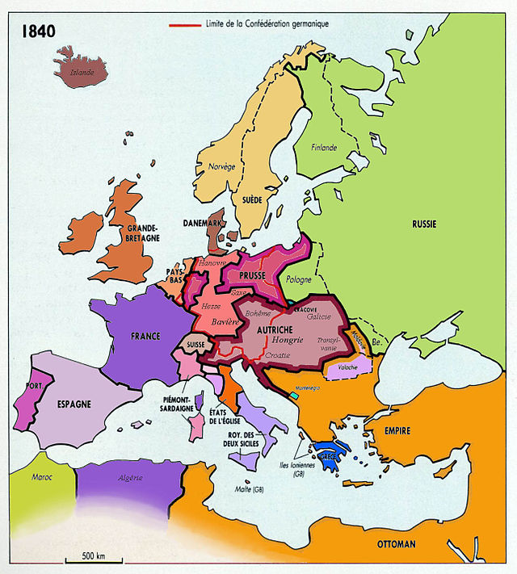
*Jan. 1833 : L’armée égyptienne d’Ibrahim atteint Kütahya
Aux portes de Constantinople (!)
*Aux Européens, Ibrahim revendique
La reconnaissance des droits de la nation arabe
Aussi légitime que la grecque ou la belge…
NB : Indépendances en fév. et oct. 1830…
*Et encore une fois
Cette nouvelle crise orientale devient européenne…

Slide 5
Fév.-Mai 1833 : Pour protéger les Ottomans, intervention militaire de la Russie et traité de Kütahya : Ibrahim se retire d’Anatolie en échange de la Syrie
*Jan. 1833 : Mahmoud II profite de sa faiblesse (!)
Et adopte le langage de l’Europe…
Pour la stabilité européenne
Après les dernières révolutions : France, Belgique, Pologne
Il faut préserver l’Empire ottoman !
*Il fait appel aux puissances européennes…
Qui ne veulent pas de la disparition de l’Empire ottoman
*Mais chacune ne veut pas que l’autre en profite
Et sur les réponses, elles sont divisées…

Slide 6
Fév.-Mai 1833 : Pour protéger les Ottomans, intervention militaire de la Russie et traité de Kütahya : Ibrahim se retire d’Anatolie en échange de la Syrie
*Jan. 1833 : La France soutient la nation arabe
Et les revendications syriennes de l’Egypte
NB : Le marseillais Adolphe Thiers, ministre du commerce…
*La GB soutient l’intégrité de l’Empire ottoman
Mais dans un contexte européen difficile
Elle tient également à garder l’alliance française
*La Russie va profiter de cette neutralisation…

Slide 7
Fév.-Mai 1833 : Pour protéger les Ottomans, intervention militaire de la Russie et traité de Kütahya : Ibrahim se retire d’Anatolie en échange de la Syrie
*Fév. 1833
Nicolas 1er et son ambassadeur Orlov proposent leur aide
L’ennemi depuis 1768 devient protecteur !
*Pour le ministre russe Nesselrode, la Russie ne veut pas Voir succéder un voisin fort et victorieux (l’Egypte)
A un voisin faible et vaincu (l’Empire ottoman)
*Fév.-Avril 1833
Le tsar envoie sa flotte, puis des troupes
A Unkiar-Skelessi, sur la rive asiatique du Bosphore
Pour protéger Constantinople…

Slide 8
Fév.-Mai 1833 : Pour protéger les Ottomans, intervention militaire de la Russie et traité de Kütahya : Ibrahim se retire d’Anatolie en échange de la Syrie
*Réaction immédiate de la France et de la GB
Et la France se pose en médiateur…
*Mai 1833 : Traité de Kütahya
Ibrahim et Mehmet Ali acceptent de se retirer
En échange du gouvernement de la Syrie
Et du sandjak (district) d’Adana
*Mais Nicolas 1er rechigne à retirer ses troupes…

Slide 9
Juillet 1833 : Traité d’assistance mutuelle d’Unkiar-Skelessi : En échange d’un contrôle russo-ottoman des Détroits, la Russie apporte sa protection à l’Empire ottoman contre l’Egypte pour une durée de 8 ans ; …
*Juillet 1833 : Traité d’Unkiar-Skelessi
Mahmoud II doit signer avec la Russie
Un traité d’assistance mutuelle valable huit ans
NB : Traité russe soutenu par l’Autriche et la Prusse
Contre les avis de la GB et de la France
*Et en cas d’agression contre l’Empire ottoman ou la Russie
Occupation et fermeture russo-ottomane des Détroits…

Slide 10
Juillet 1833 : … Face à l’ingérence russe et la menace égyptienne, la Grande-Bretagne, alliée à la France, réaffirme son soutien à l’Empire ottoman
*Juillet 1833 : Face à ce protectorat russe des Turcs
La GB s’inquiète…
*Trois points…
a) En tenant les Détroits…
La Russie devient invulnérable à toute attaque
Tout en menaçant directement la Méditerranée orientale…

Slide 11
b) 1833 : Pour la GB, comme en 1826 avec la Grèce
Une nouvelle politique d’équilibriste…
Contre l’ingérence russe et l’agression égyptienne
La GB doit réaffirmer son soutien à l’Empire ottoman
Tout en restant alliée, pour l’instant
A la France pro-égyptienne
c) Concrètement
La GB met sa flotte à disposition de la Porte
En cas d’une nouvelle attaque égyptienne
Et la situation se stabilise…

Slide 12
*Mai 1833 : Après le traité de Kütahya
Ibrahim évacue l’Anatolie jusqu’à Adana
Et il obtient la Grande Syrie (Syrie, Palestine) en tant que pacha
Ce qui permet de maintenir
Une fiction de légitimité ottomane
*Pas de solutions extrêmes :
Pas de fin des Ottomans et pas d’Empire arabe
*Mais une solution bancale
NB : 1832 : Le terme question d’Orient apparaît…
*En effet…

Slide 13
*Dès 1833…
Mahmoud II veut effacer la honte de Kütahya
*La reprise du conflit turco-égyptien
Apparaît à court ou moyen terme inévitable
*Et cette fois-ci, contrairement à la Grèce en 1827
La France va se retrouver isolée
*Reprenons le récit…

Slide 14
1833-1838 : En Syrie et en Palestine, la politique moderniste d’Ibrahim provoque des révoltes populaires
*1833 : En Syrie…
Ibrahim Pacha y opère une refonte de l’administration
Avec promotion des chrétiens au sein de conseils locaux
*Mais, appliquant les méthodes de son père
Ibrahim impose la conscription et augmente les impôts
Ce qui déclenche rapidement des révoltes populaires…
*1834 : En Palestine
*1837-38 : Dans la Montagne druze au sud de Damas
Et…
*1839 : La guerre avec Constantinople reprend…

Slide 15
1839-1841 : La 2nde guerre turco-égyptienne
Avril-Juillet 1839 : Les Ottomans échouent à reconquérir la Syrie ; …
*Avril 1839
Malgré les conseils de prudence des Européens
Mahmoud II prend l’initiative d’une reconquête de la Syrie
Mais…

Slide 16
Avril-Juillet 1839 : Les Ottomans échouent à reconquérir la Syrie ; …
*Juin 1839 : Malgré ses difficultés en Syrie
Ibrahim Pacha vainc l’armée ottomane à Nézib
Au nord d’Alep, sur le haut Euphrate
Et également…

Slide 17
Avril-Juillet 1839 : Les Ottomans échouent à reconquérir la Syrie ; …
*Juillet 1839 : Mort de Mahmoud II
Son fils Abdülmecid, 16 ans, lui succède ; Et…
La flotte ottomane trahit le nouveau sultan
Et vient mouiller à Alexandrie…
*1839 : Comme en 1833, la victoire de l’Egypte
Et la fin des Ottomans semblent à nouveau proches…

Slide 18
OSMANLIS
Beylicat ottoman
1299-1453
Empire ottoman
1453-1922
Osman 1er
1299-1326
Mourad III
1574-95
Orhan
1326-62
Mehmet III
1595-1603
Murat 1er
1362-89
Ahmad 1er
1603-17
Mustapha 1er
1617-23
Bajazet 1er
1389-1402
Osman II
1618-22
Mourad IV
1623-40
Ibrahim 1er
1640-48
Mehmet 1er
1413-21
Soliman II
1687-91
Mehmet IV
1648-87
Ahmad II
1691-95
Mourad II
1421-51
Mustapha II
1695-1703
Ahmet III
1703-30
Mehmet II
1451-81
Osman III
1754-57
Mahmoud 1er
1730-54
Mustapha III
1757-74
Abdülhamid 1er
1774-89
Bajazet II
1481-1512
Sélim 1er
1512-20
Sélim III
1789-1807
Mustapha IV
1807-08
Mahmoud II
1808-39
Soliman 1er
1520-66
Abdülaziz 1er
1861-76
Abdülmecid 1er
1839-61
Sélim II
1566-74
Mehmet VI
1918-22
Mehmet V
1909-18
Abdülhamid II
1876-1909
Mourad V
1876-76

Slide 19
Avril-Juillet 1839 : … Vainqueur, Mehmet Ali réclame le gouvernement de l’Egypte et de la Syrie à titre héréditaire
*Juillet 1839 : Fort de la victoire de son fils Ibrahim…
Mehmet Ali réclame le gouvernement
De l’Egypte et de la Syrie à titre héréditaire
*Et encore une fois, face à cette nouvelle crise
Les puissances européennes interviennent…

Slide 20
1839-1840 : France et Grande-Bretagne se posent en médiateur pour empêcher une intervention russe ; …
*Juin 1839 : Après la défaite turque, pour empêcher
L’aide russe aux Ottomans contre les Egyptiens
Français et Britanniques, alliés, proposent leur aide
Ils envoient à nouveau des escadres à l’entrée des Dardanelles
*Contrairement à 1833, une médiation franco-russe
Entre Egyptiens et Ottomans, semble possible
Mais le tsar Nicolas n’a aucune confiance en Louis-Philippe
Qui reste pour lui un roi des barricades
*De plus…

Slide 21
1839-1840 : … Mais la France, en difficulté en Algérie, soutient la cause égyptienne ; La Grande-Bretagne se rapproche de la Russie et soutient l’Empire ottoman contre l’Egypte
*Juin 1839 : Comme en 1826 et 1833
Pour la GB, toujours une politique d’équilibriste
Avec en plus un dilemme concernant la France…
*En trois points…
a) Avec une victoire de l’Egypte…
La GB redoute que l’Empire ottoman en recul et affaibli
Ne devienne définitivement un protectorat des tsars
Ce qui renforcerait la position russe en Méditerranée
Et en même temps…
NB : La GB pousse la Porte à reprendre en main la Cyrénaïque et la Tripolitaine des pachas Karamanli ; A revoir…

Slide 22
1839-1840 : … Mais la France, en difficulté en Algérie, soutient la cause égyptienne ; La Grande-Bretagne se rapproche de la Russie et soutient l’Empire ottoman contre l’Egypte
b) Plus qu’en 1833…
1839 : Avec la poursuite de la conquête de l’Algérie
La GB redoute que la victoire de l’Egypte
Ne renforce également son allié français en Méditerranée
NB : Outre l’Algérie, Louis-Philippe soutient l’autonomie naissante de la Régence de Tunis d’Ahmed Bey ; A revoir…
*Donc, pour ces deux raisons
Soutien total des Britanniques à l’Empire ottoman
Surtout que…

Slide 23
1839-1840 : … Mais la France, en difficulté en Algérie, soutient la cause égyptienne ; La Grande-Bretagne se rapproche de la Russie et soutient l’Empire ottoman contre l’Egypte
c) En soutenant l’Empire ottoman contre l’Egypte
La GB veut préserver également
Son hégémonie économique naissante en Orient
*Car entretemps…

Slide 24
1839-1840 : … Mais la France, en difficulté en Algérie, soutient la cause égyptienne ; La Grande-Bretagne se rapproche de la Russie et soutient l’Empire ottoman contre l’Egypte
*1838 : Traité de Balta Liman
La GB a imposé le libre-échange à Mahmoud II
*Elle a obtenu un droit de douane limité à 5 %
Et surtout la suppression des taxes intérieures
Et des monopoles d’Etat
*Ce qui permet à la GB, ayant une avance industrielle
D’inonder l’Empire ottoman de ses produits
Au détriment des productions locales
Or…

Slide 25
1839-1840 : … Mais la France, en difficulté en Algérie, soutient la cause égyptienne ; La Grande-Bretagne se rapproche de la Russie et soutient l’Empire ottoman contre l’Egypte
*Mehmet Ali, pacha ottoman, rejette ce traité
Pour financer la modernisation de l’Egypte…
a) Il taxe lourdement les entrées
b) Et il impose un monopole d’Etat
Sur la production et les échanges…

Slide 26
1839-1840 : … Mais la France, en difficulté en Algérie, soutient la cause égyptienne ; La Grande-Bretagne se rapproche de la Russie et soutient l’Empire ottoman contre l’Egypte
*Conséquence : Renversement des alliances…
1840 : La GB n’hésite pas à s’allier
A la Russie, l’Autriche et la Prusse
Contre la France et l’Egypte
NB : Pour Palmerston
We have not eternal allies We have not perpetual enemies
Only our interests are eternal and perpetual
*Mars 1840 : A Paris, Adolphe Thiers, 1er ministre, résiste
Il veut s’imposer en médiateur entre la Porte et Mehmet Ali
Pour soutenir les revendications égyptiennes
*Palmerston réagit et parvient à reconstituer
Contre la France une coalition comme en 1814 !

Slide 27
Juillet-Nov. 1840 : Contre le soutien de la France à l’Egypte, Grande-Bretagne, Russie et Autriche s’unissent et chassent les Egyptiens de Syrie
*Juillet 1840 : Traité de Londres
GB, Russie, Autriche et Prusse, sans la France
a) Les quatre puissances demandent à Mehmet Ali
De rendre la Syrie et la flotte ottomane…
b) En échange, ils lui font deux propositions…
- L’Egypte à titre héréditaire
- Le pachalik d’Acre (Palestine) à titre viager
c) Avec un ultimatum…
20 jours pour accepter la 1ère proposition, 10 j. pour la 2nde !
NB : La France humiliée…
Son opinion réagit
Il faut reconquérir la rive gauche du Rhin !
Ce qui déclenche une contre-réaction en Allemagne…

Slide 28
Juillet-Nov. 1840 : Contre le soutien de la France à l’Egypte, Grande-Bretagne, Russie et Autriche s’unissent et chassent les Egyptiens de Syrie
*Juillet 1840 : Palmerston menace la France de Thiers
Le plus amicalement et le moins agressivement possible…
Si la France jette le gant, nous ne refuserons pas de le relever ; et que si elle commence la guerre, elle perdra certainement ses vaisseaux, ses colonies et son commerce, bien avant la fin du conflit ;
que son armée à Alger ne lui donnera plus de soucis,
NB : 1839 : Reprise de la guerre avec Abdel-Kader
et que Mohamed Ali sera tout simplement balancé dans le Nil !
NB : La jeune reine Victoria (1837) est choquée par le ton agressif…

Slide 29
Juillet-Nov. 1840 : Contre le soutien de la France à l’Egypte, Grande-Bretagne, Russie et Autriche s’unissent et chassent les Egyptiens de Syrie
*Juillet 1840 : Malgré les menaces à l’Egypte et à la France
Mehmet Ali, soutenu par Thiers, refuse en bloc…
*Août 1840 : Grâce à des agents britanniques…
Nouvelles révoltes en Syrie-Palestine contre les Egyptiens
*Anglais, Russes et Autrichiens vont en profiter…

Slide 30
Juillet-Nov. 1840 : Contre le soutien de la France à l’Egypte, Grande-Bretagne, Russie et Autriche s’unissent et chassent les Egyptiens de Syrie
*Oct-Nov. 1840 : Une expédition austro-britannique Bombarde et prend Beyrouth et Acre
*Et la flotte britannique de l’amiral Charles Napier
Menace directement Alexandrie…

Slide 31
Nov. 1840-Fév. 1841 : Vaincu, Mehmet Ali renonce à la Crète, l’Arabie et la Syrie ; Il conserve l’Egypte et les conquêtes soudanaises à titre héréditaire
*Nov. 1840 : A Alexandrie, Mehmet Ali
Négocie directement avec Charles Napier
*Nov. 1840-Jan. 1841 : Mehmet Ali restitue la flotte turque
Et il évacue la Syrie, la Crète et l’Arabie…

Slide 32
Nov. 1840-Fév. 1841 : Vaincu, Mehmet Ali renonce à la Crète, l’Arabie et la Syrie ; Il conserve l’Egypte et les conquêtes soudanaises à titre héréditaire
*Fév. 1841 : Le sultan Abdül-Mejdid confie à Mehmet Ali
L’Egypte à titre héréditaire
Ainsi que ses conquêtes au Soudan
NB : Ennuyeux pour la GB…
NB : Oct. 1840 : A Paris
Thiers est remplacé par François Guizot
*Reste le problème des Détroits, problème depuis 1833…

Slide 33
Juin 1841 : La convention de Londres : Protection de Constantinople sous garantie internationale ; Les Détroits fermés à tout navire de guerre
*Juillet 1841 : Le traité d’Unkiar-Skelessi étant caduque
Les cinq puissances signent la Convention de Londres
- GB, Russie, Autriche et Prusse
- Et la France, réhabilitée…
*La Porte obtient que la sécurité de Constantinople
Fasse l’objet d’une garantie internationale
*Et les Détroits fermés à tout navire de guerre
En temps de guerre, sauf pour des navires alliés aux Turcs
Et fermeture complète en temps de paix…
Bilan…

Slide 34
1841 : La question d’Orient, le devenir de l’Empire ottoman et de son intégrité, est devenue essentielle dans l’agenda diplomatique européen ; …
Bilan en deux points essentiels…
1) 1820-40 : La question d’Orient (1832) ; C’est-à-dire…
Le devenir de l’Empire ottoman et de son intégrité
Est devenue essentielle dans l’agenda diplomatique européen…
*1820-40 : Elle s’est déclinée en deux phases…
a) 1820-30 : La question des Balkans
- Avec l’autonomie de la zone danubienne
Serbie, Moldavie et Valachie
- Et l’invention de la Grèce…

Slide 35
1841 : La question d’Orient, le devenir de l’Empire ottoman et de son intégrité, est devenue essentielle dans l’agenda diplomatique européen ; …
b) 1830-40 : La question arabe
*A travers la conquête française de l’Algérie
*Et surtout à travers la tentative de Mehmet Ali
De recréer un grand Etat arabe unifié autour de l’Egypte
*Tentative qui sera perçue par les futurs idéologues arabes
Comme une occasion manquée…

Slide 36
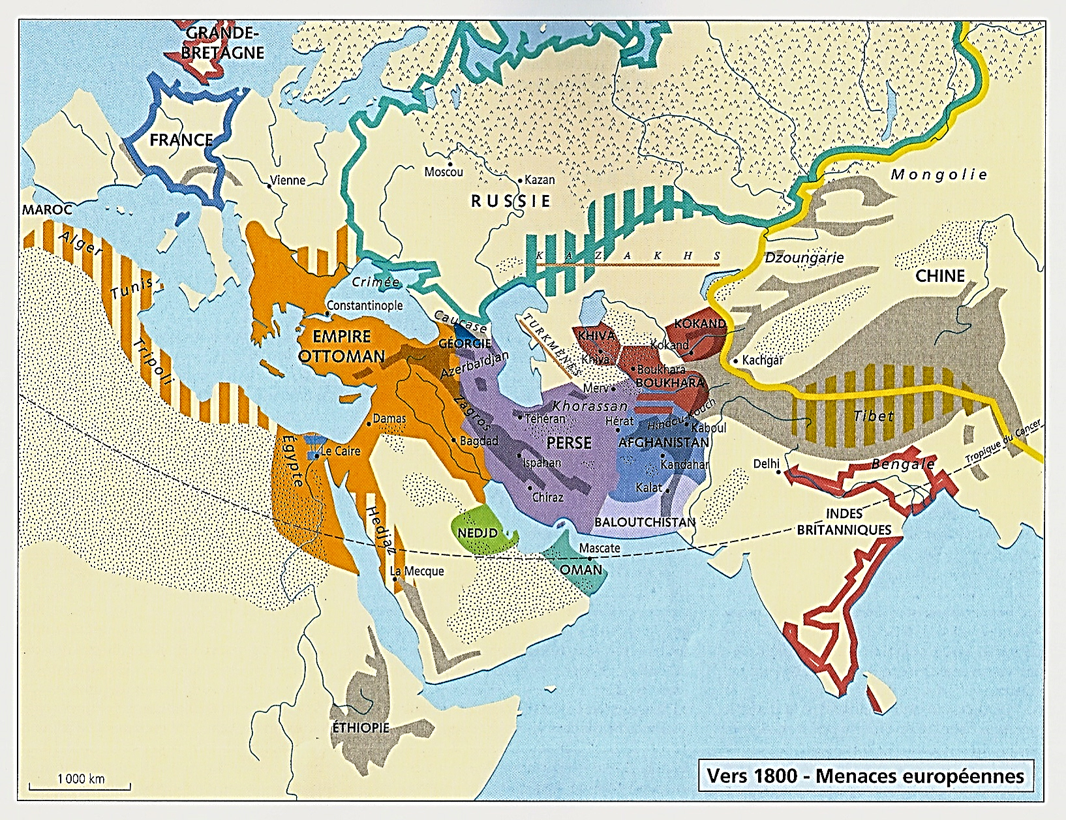
1841 : … Au Proche Orient, la Grande-Bretagne a atteint ses objectifs : L’Empire ottoman sous protectorat britannique ; L’Egypte neutralisée ; …
2) Autre élément essentiel…
1841 : La GB de Palmerston a atteint ses objectifs…
a) L’Empire ottoman et l’Egypte…
*Plutôt qu’une Egypte soumise à un Empire ottoman affaibli, les deux susceptibles de passer sous contrôle russe
*Mieux vaut un Empire ottoman sous protection ; Et… Une Egypte vainqueure, autonome mais contrôlable

Slide 37
1841 : … La Russie maître de la mer Noire, mais comme la France, écartée provisoirement du Levant ; …
b) La France…
*Rivale éternelle, elle est écartée du Levant
Ce qui peut susciter des rancunes
*Heureusement…
Guizot, anglophile, restaure l’Entente cordiale
*Et de plus
La France peut se concentrer sur l’Algérie…

Slide 38
1841 : … La Russie maître de la mer Noire, mais comme la France écartée, provisoirement du Levant ; …
c) La Russie…
*Après son ingérence ottomane (1833)
Puis sa brève alliance à la GB (1840)
*Elle est enfin écartée militairement
De la Méditerranée par la fermeture des Détroits…
*Mais elle contrôle totalement la mer Noire…

Slide 39
1841 : … la Grande-Bretagne, seule puissance européenne en Méditerranée, peut contrôler la route directe de l’Inde, conquise depuis 1818
Conclusion…
*1841
La GB reste la seule puissance en Méditerranée
Elle peut contrôler la route des Indes
La plus directe, l’Overland Route
Pour le courrier et les passagers…

Slide 40
1841 : … la Grande-Bretagne, seule puissance européenne en Méditerranée, peut contrôler la route directe de l’Inde, conquise depuis 1818
*L’Overland Route…
*Soit par Alexandrie-le Caire-Suez et la mer Rouge
NB : 1838 : Pour contrôler la menace égyptienne
Et lutter contre la piraterie
Les Britanniques ont occupé Aden, au Yémen
*Soit par dromadaires de Beyrouth à Bagdad
Puis Bagdad-Bassora et le Golfe persique
NB : Londres-Bombay en 40 jours, 11 000 km
Contre 4 mois par le Cap, la All-sea Route, 20 000 km
NB : 1840 : En pleine guerre
Mehmet Ali ne l’a pas interrompue…

Slide 41
*Transition…
*1841
Les Britanniques contrôlent la Méditerranée
En réalité, les Britanniques sont déjà partout…
*1840-42 : La 1ère guerre de l’opium
Victoire britannique contre la Chine
- Acquisition de Hong Kong
- Ouverture forcée de cinq ports chinois
Et notamment ouverture à l’opium
Cultivé en Inde, au Bengale britannique
*En revanche…

Slide 42
*1842 : En Afghanistan
16 500 Britanniques venus d’Inde
Sont expulsés de Kaboul, puis massacrés
*L’Inde citée trois fois
L’Inde, l’enjeu principal pour la GB
*Retour en Inde…

